Slide 1
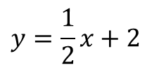
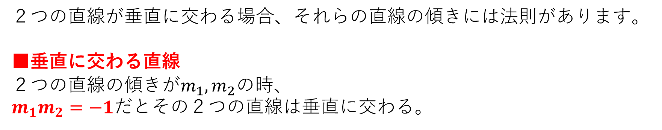
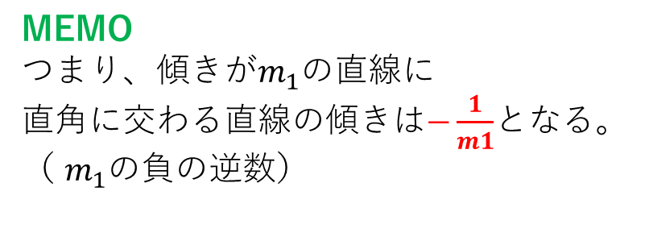


直線の性質
２つの直線が垂直に交わる場合、それらの直線の傾きには法則があります。
■垂直に交わる直線
$$２つの直線の傾きがm_{1},m_{2}の時、$$
$m_{1}m_{2}=−1だとその２つの$直線は垂直に交わる。
MEMO
つまり、傾きが$m_{1}$の直線に
直角に交わる直線の傾きは$−\frac{1}{m1}$となる。
（ $m_{1}$の負の逆数）
$$90°$$
$$y=\frac{1}{2}x+2$$
$$y=−2x+4$$

Slide 2
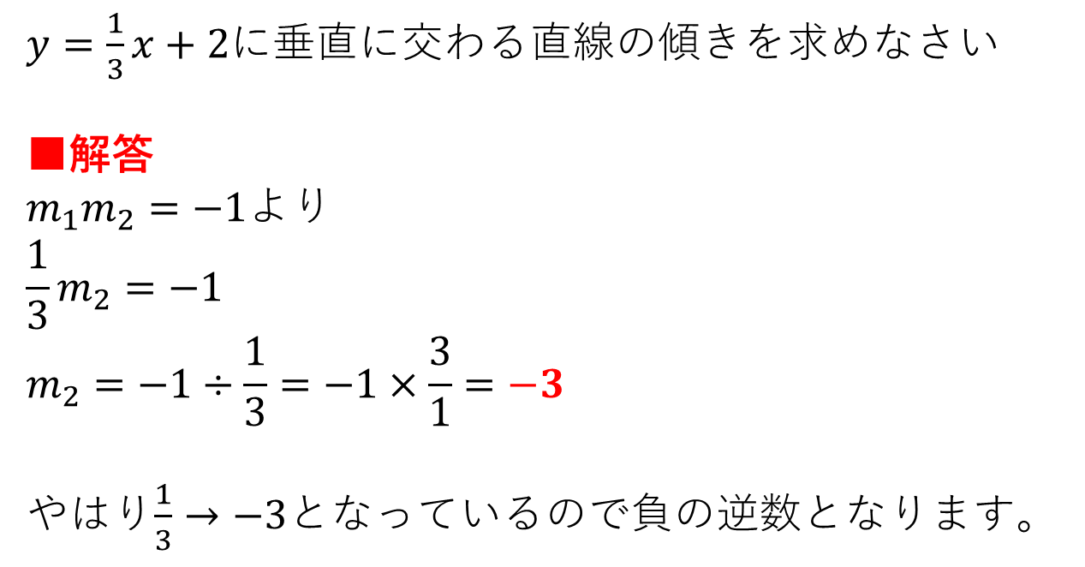
直線の性質 例題
$y=\frac{1}{3}x+2$に垂直に交わる直線の傾きを求めなさい
■解答
$$m_{1}m_{2}=−1より$$
$$\frac{1}{3}m_{2}=−1$$
$$m_{2}=−1÷\frac{1}{3}=−1×\frac{3}{1}=−3$$
やはり$\frac{1}{3}→−3$となっているので負の逆数となります。

Slide 3

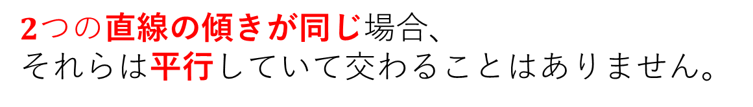
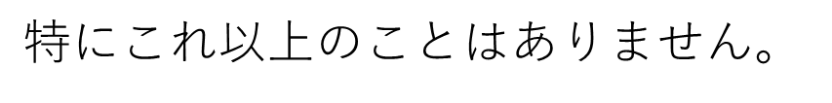

直線の性質
$2つの$直線の傾きが同じ場合、
それらは平行していて交わることはありません。
$$y=2x+4$$
$$y=2x+6$$
$特にこれ以上のことはありません$。

Slide 4


直線の性質
$2つの$直線が交わる座標は、
２つの直線の方程式の連立方程式で求めることができます。
（ここでは代入法を使って連立方程式を解きます）
$$(？, ？)$$

Slide 5
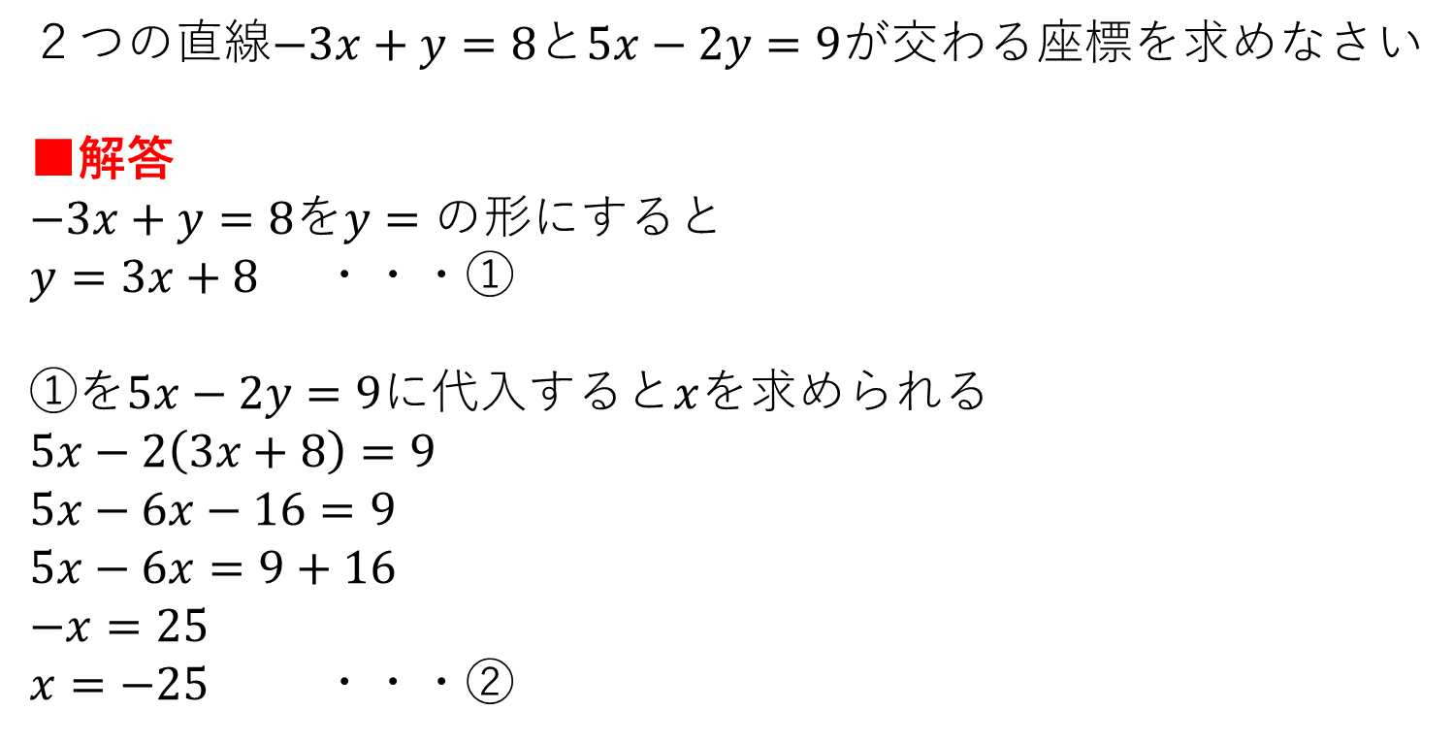
直線の性質 例題
２つの直線$−3x+y=8$と$5x−2y=9が$交わる座標を求めなさい
■解答
$−3x+y=8$を$y=の$形にすると
$y=3x+8$ ・・・①
①を$5x−2y=9$に代入すると$x$を求められる
$$5x−2\left(3x+8\right)=9$$
$$5x−6x−16=9$$
$$5x−6x=9+16$$
$$−x=25$$
$x=−25$ ・・・②

Slide 6
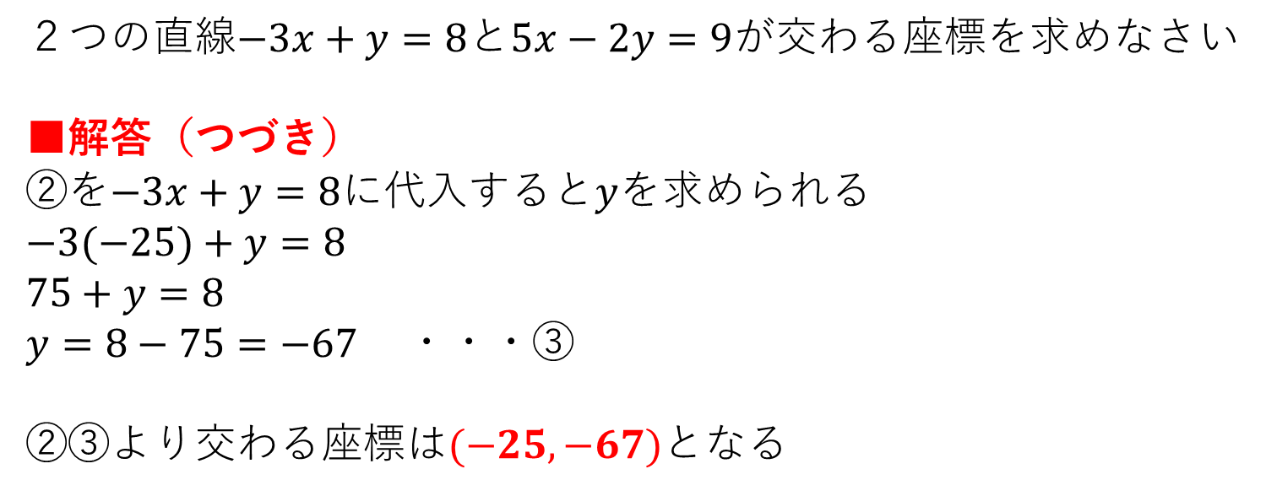
直線の性質 例題
２つの直線$−3x+y=8$と$5x−2y=9が$交わる座標を求めなさい
■解答（つづき）
$②$を$−3x+y=8$に代入すると$y$を求められる
$$−3(−25)+y=8$$
$$75+y=8$$
$y=8−75=−67$ ・・・③
②③より交わる座標は$(−25, −67)$となる

Slide 7
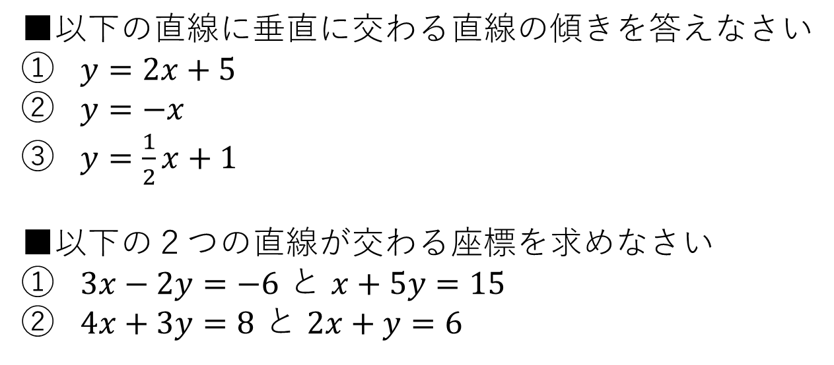
直線の性質 練習
■以下の直線に垂直に交わる直線の傾きを答えなさい
$y=2x+5$
$y=−x$
$y=\frac{1}{2}x+1$
■以下の２つの直線が交わる座標を求めなさい
$3x−2y=−6$ と $x+5y=15$
$4x+3y=8$ と $2x+y=6$

